Slide 1
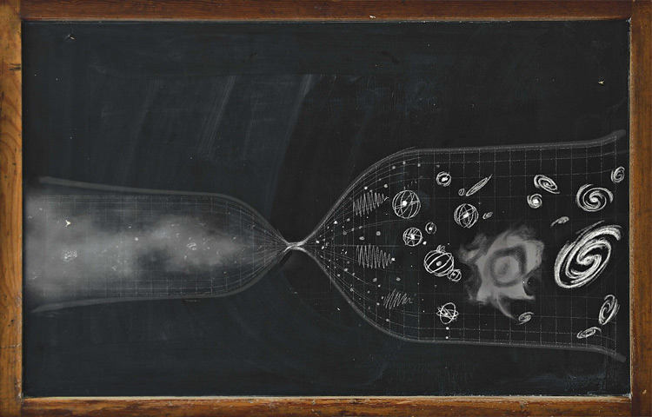
Urknall
Большой взрыв
Надя Вагнер

Slide 2
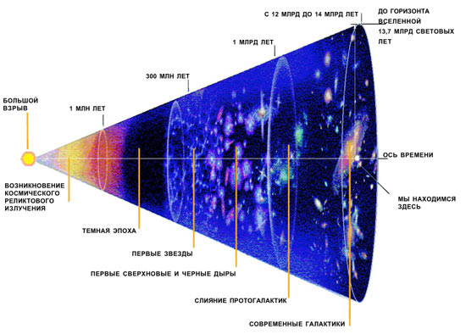
Большой взрыв — космологическая теория начала расширения Вселенной, до этого Вселенная находилась в сингулярном состоянии.
Большой взрыв - Urknall
Вселенная - Weltall

Slide 3
Современное представление теории Большого взрыва
Вселенная возникла 13,7 ± 0,13 млрд лет назад из изотропной среды с необычайно высокой плотностью энергии, температурой и давлением (температура примерно 10³² К ).
С тех пор она непрерывно расширяется и охлаждается.

Slide 4
Планковское время (Planck-Ära) — 10⁻⁴³ секунд после Большого взрыва во Вселенной была необычайно высокая температура.
Время гравитации (Ära der Schwerkraft) — 10⁻³⁸ секунд после наступления Планковской эпохи, дальнейшего падения температуры и расширения Вселенной гравитационное взаимодействие отделилось от остальных фундаментальных взаимодействий.
Космическая инфляция (Inflationsphase) — 10⁻³⁶ секунд после наступления Планковской эпохи фазовый переход вызвал экспоненциальное расширение Вселенной. После окончания этого периода строительный материал Вселенной представлял собой кварк-глюонную плазму.
Взаимодействие - die Wechselwirkung
кварк-глюонная плазма - Quark – Gluon Plasma

Slide 5
Бариогенезис (Ära des „Teilchenzoos“) — 10⁻¹⁰ секунд после Большого взрыва температура на много упала и на этом этапе кварки и глюоны объединились в барионы (протоны и нейтроны). При этом одновременно происходило асимметричное образование материи и антиматерии.
Время образования физических сил (Ära der Kräfte) — 10⁻⁵ секунд после Большого взрыва образовались физические силы как магнетизм.
Эпоха нуклеосинтеза (Phase der Kernbausteine) — 10⁻⁴ секунд после Большого взрыва протоны, объединясь с нейтронами, образовали ядра дейтерия, гелия-4 и ещё нескольких лёгких изотопов.

Slide 6
Время уничтожения (Ära der Vernichtung): 2 секунды после Большого взрыва Вселенная достигла диаметра около 300 биллионов километров и температуры до биллиона К. Нейтроны и антинейтроны, материя и антиматерия сталкиваются и уничтожают друг друга.
Cтадия охлаждения (Phase der Abkühlung): 5 мин. после Большого взрыва Вселенная охлаждается, эта стадия длится 380000 лет.

Slide 7
Время атомов (Ära der Atome) — 380000 лет после Большого взрыва температура снизилась настолько, что стало возможным существование атомов. После этой эры материя стала прозрачной для излучения, которое свободно распространяясь в пространстве, дошло до нас.
Время тьмы (Ära der Finsternis)— 14 Мио лет после Большого взрыва везде становится темно.
Первые звёзды (Die ersten Sterne) — 100 Мио лет после Большого взрыва появляются первые звёзды.
водород - Wasserstoff

Slide 8
Материя во Вселенной
Вещество и антивещество:
Вся наша вселенная состоит из вещества и антивещества, из материи и антиматерии.
Тёмная энергия
Это форма энергии имеет антигравитационные свойства
и влияет на расширение Вселенной.
Тёмная материя
Тёмная энергия и тёмная материя составляют значительную часть скрытой массы (90%).

Slide 9
http://www.youtube.com/watch?v=rIBLBw-nbkM
Если мы 9/10 нашей Вселенной не видим, то наше понятие о ней не правильно!
А как Вы думаете, что может быть за скрытой материей?
Как это открытие может быть связано с Богом?

Slide 10
Источники
http://ru.wikipedia.org/wiki/%D0%91%D0%BE%D0%BB%D1%8C%D1%88%D0%BE%D0%B9_%D0%B2%D0%B7%D1%80%D1%8B%D0%
http://nasha-vselennaya.ru/?p=47
http://www.youtube.com/watch?v=rIBLBw-nbkM
Journal, GEOWissen, Ausgabe 29

